Slide 1

TRABALHO BD2
Integrantes:
ARTHUR YANG TUNG - 14559819
FILIPE VALERIANO DE OLIVEIRA – 14570701
RENAN MOURA NASCIMENTO - 14748921
THEO DJRDJRJAN BRITO – 13688367
KEVIN TAMAYOSE - 14669711

Slide 2

TEMA
O PetMatch é uma plataforma web desenvolvida para facilitar a adoção de animais e oferecer produtos e serviços voltados ao público pet.

Slide 3
MOTIVAÇÃO
A principal motivação do projeto é ajudar a combater o abandono de animais e conectar tutores a serviços confiáveis, unindo responsabilidade social e tecnologia.
Além disso, o sistema busca ser uma solução completa que promova bem-estar animal e facilite a jornada de adoção e cuidado com pets por meio da tecnologia.

Slide 4
MODELOS
A modelagem de dados do PetMatch foi pensada para garantir consistência, escalabilidade e facilidade de manutenção do sistema. O processo foi dividido em três etapas principais:
DER ( Modelo Entidade-Relacionameto)
ERD ( Modelo Lógico implementado com assistência do Mermaid)
Modelo Físico (Implementado em PostgreSQL)

Slide 5
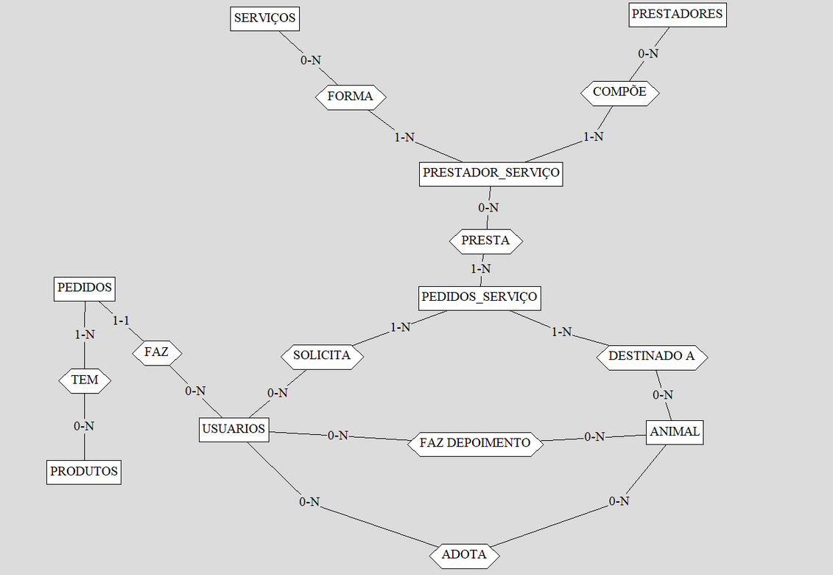
MODELO CONCEITUAL
O modelo conceitual foi estruturado com base nas principais entidades do sistema, como usuários, animais, produtos, serviços, adoções e pedidos.

Slide 6
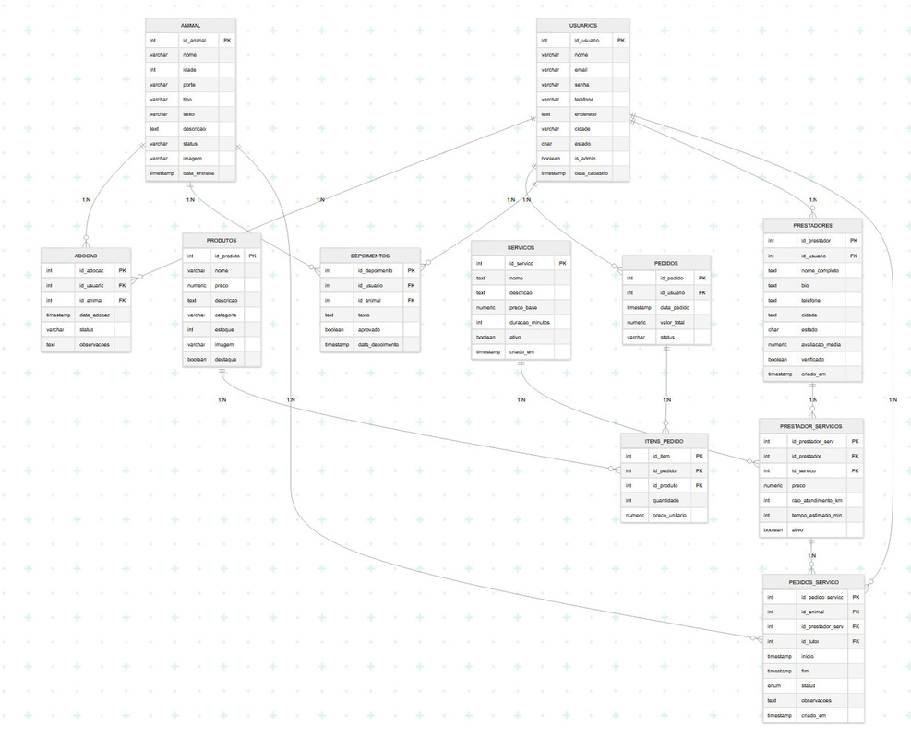
MODELO LÓGICO
O modelo lógico, desenvolvido em Mermaid, detalha os atributos de cada entidade e seus relacionamentos, garantindo a integridade e normalização dos dados.
https://github.com/Renan-MouraN/EP-BD2/blob/main/Logico.jpg

Slide 7
MODELO LÓGICO
USUARIOS: armazena informações de tutores, administradores e prestadores.
ANIMAL: animais disponíveis para adoção.
ADOCAO: histórico e status de adoções.
PRODUTOS: catálogo de itens disponíveis para venda.
PEDIDOS E ITENS_PEDIDO: pedidos feitos pelos usuários.
SERVICOS, PRESTADORES, PRESTADOR_SERVICO E PEDIDOS_SERVICO : estrutura completa de agendamento e oferta de serviços.

Slide 8
MODELO FÍSICO
Implementado em PostgreSQL com:
Scripts completos para criação das tabelas.
API com classes padronizadas no formato do banco e CRUD completo (com restrições para usuários administradores).
Índices adicionados em colunas de busca e filtros.
Código com Faker para geração de dados realistas.
Scripts de benchmark para comparar desempenho com e sem índices, tanto em inserção quanto em leitura.

Slide 9
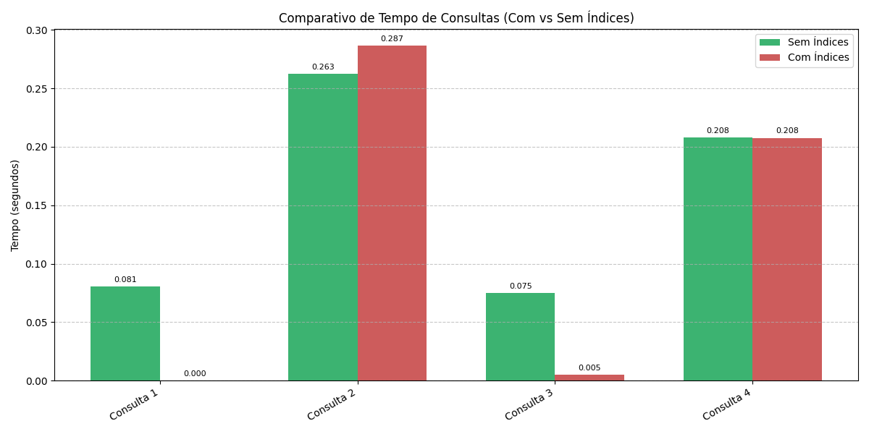
OTIMIZAÇÕES
USO DE ÍNDICES

Slide 10
OTIMIZAÇÕES
USO DE ÍNDICES
Consulta 1:
SELECT id_usuario, nome, email
FROM usuarios
WHERE cidade = 'Sao Paulo' AND estado = 'SP';
Testa o índice composto idx_usuarios_cidade_estado
Consulta 2:
SELECT id_animal, nome, idade, porte, tipo, sexo, descricao, status, imagem, data_entrada
FROM animal
WHERE status = 'disponivel' AND tipo = 'cachorro';
Testa os índices idx_animal_status e idx_animal_tipo
Consulta 3:
SELECT id_usuario, nome
FROM usuarios
WHERE is_admin = TRUE;
Testa o índice idx_usuarios_is_admin
Consulta 4:
SELECT u.nome AS usuario_nome, a.nome AS animal_nome, ad.data_adocao
FROM adocao ad
JOIN usuarios u ON ad.id_usuario = u.id_usuario
JOIN animal a ON ad.id_animal = a.id_animal
WHERE a.data_entrada >= '2025-04-01'
AND ad.status = 'pendente';
Testa múltiplos índices em join:
idx_adocao_status
idx_adocao_id_usuario
idx_adocao_id_animal
idx_animal_data_entrada

Slide 11
OTIMIZAÇÕES
USO DE ÍNDICES
idx_usuarios_cidade_estado na tabela usuarios
Definição: CREATE INDEX idx_usuarios_cidade_estado ON usuarios (cidade, estado);
Motivo: Índice composto para acelerar consultas por localização (cidade e estado).,
idx_animal_status na tabela animal
Definição: CREATE INDEX idx_animal_status ON animal (status);
Motivo: Filtra rapidamente animais por status de adoção.,
idx_animal_tipo na tabela animal
Definição: CREATE INDEX idx_animal_tipo ON animal (tipo);
Motivo: Otimiza buscas por tipo de animal.,
idx_usuarios_is_admin na tabela usuarios
Definição: CREATE INDEX idx_usuarios_is_admin ON usuarios (is_admin);
Motivo: Otimiza buscas por status de administrador.,
idx_adocao_status na tabela adocao
Definição: CREATE INDEX idx_adocao_status ON adocao (status);
Motivo: Otimiza filtragem de adoções por status.,
idx_adocao_id_usuario na tabela adocao
Definição: CREATE INDEX idx_adocao_id_usuario ON adocao (id_usuario);
Motivo: Busca de adoções por usuário.,
idx_adocao_id_animal na tabela adocao
Definição: CREATE INDEX idx_adocao_id_animal ON adocao (id_animal);
Motivo: Busca de adoções por animal.,
idx_animal_data_entrada na tabela animal
Definição: CREATE INDEX idx_animal_data_entrada ON animal (data_entrada);
Motivo: Consultas eficientes por data de entrada.

Slide 12
OTIMIZAÇÕES
USO DE ÍNDICES
Porque as consulas 1 e 3 foram as mais positivamente afetadas?
1 - valor seletivo com uso de índice composto
3 - disparidade de proporção dos valores booleanos (muito mais valores de uma classe e pouco da outra classe)

Slide 13
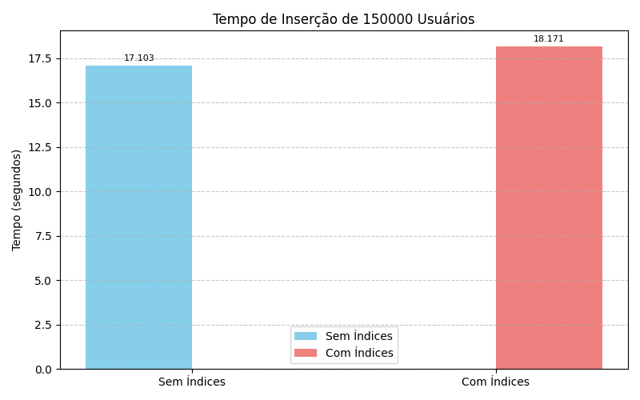
OTIMIZAÇÕES
USO DE ÍNDICES

Slide 14
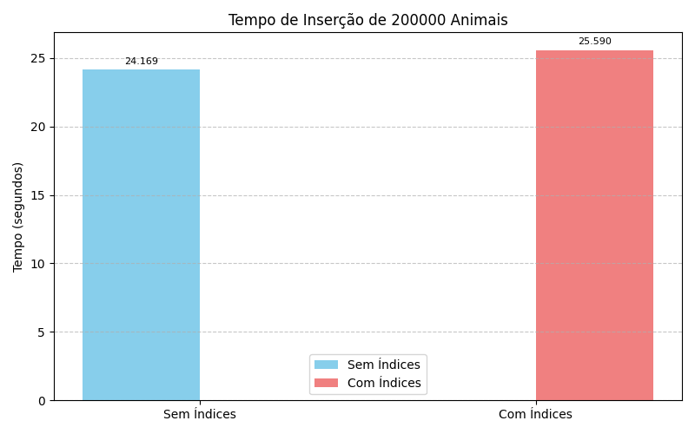
OTIMIZAÇÕES
USO DE ÍNDICES

Slide 15
USO DE IAG
Diversas IAs foram utilizadas para acelerar e otimizar o desenvolvimento:
Claude: auxílio na escrita de código Python, rotas Flask e integração com o banco.
Copilot: sugestões de código em tempo real dentro do VSCode.
ChatGPT: modelagem de banco, explicações técnicas, correções de erro, otimização de queries e geração de dados de teste.
Mermaid : geração automática do modelo lógico visual com base nas queries SQL.
Claude: Foi especialmente útil para gerar e revisar trechos de código mais complexos, como funções de backend em Flask e estruturas de banco de dados. Ele foi consultado principalmente para verificar a lógica dos relacionamentos e propor soluções para problemas no código.

Slide 16
USO DE IAG
Pontos Negativos :
Dependência excessiva em alguns trechos de código.
Geração de código nem sempre adaptada ao contexto real.
Necessidade constante de revisão manual.
Mermaid : O modelo conceitual gerado foi feito com apenas relacionamentos totais, comprometendo o modelo como um todo, gerando a necessicade de refazer com o uso da ferramenta CASE DBmain.

Slide 17
PARTICIPAÇÃO INDIVIDUAL
Renan Moura Nascimento - 14748921
Desenvolveu o backend com Fastapi, incluindo rotas públicas e administrativas. Implementou o CRUD de animais e produtos com integração ao PostgreSQL. Criou o painel administrativo, tratamento de erros e mensagens de feedback ao usuário.
Theo Djrdjrjan Brito - 13688367
Fez os modelos conceitual e lógico, organizou todo o relatório e slides das apresentações, assim como corrigiu erros e deu apoio a revisões, além de participar da apresentação final.
Kevin Tamayose - 14669711
Modelou o banco no PostgreSQL, criou scripts SQL e aplicou otimizações com índices e views materializadas.
Arthur Yang Tung - 14559819
Atuou no desenvolvimento do backend, criando e manipulando endpoints e classes. Ajudou na construção do frontend com páginas e visuais do app. Trabalhou na integração entre o sistema e o banco de dados, além de participar ativamente na resolução de bugs e inconsistências.
Filipe Valeriano Batista de Oliveira - 14570701
Responsável pelos testes finais, revisão de dados e apoio na documentação e roteiro da apresentação.

Slide 18
OBRIGADO!

